Slide 1
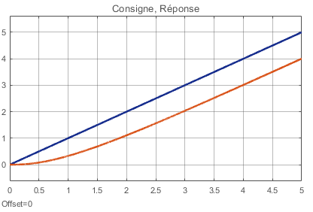
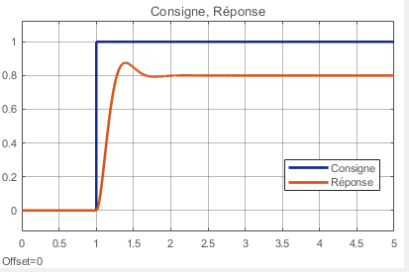
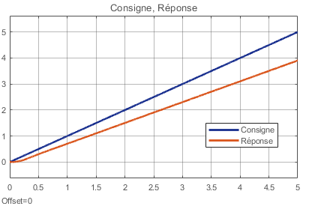
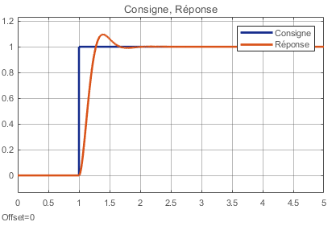
Ressources de R Papanicola
1) Voici quelques réponses de systèmes à une entrée en échelon et en rampe :
A
C
B
D
Voici quelques réponses de systèmes à une entrée en échelon et en rampe :
Le système A possède un gain égal à 1
Le système B possède un gain supérieur à 1
Le système C possède un gain supérieur à 1
Le système D possède un gain égal à 1

Slide 2






2) Erreur statique mesurée sur un essai échelon
A. $ε_{S}\left(t\right)=\lim_{t→∞}\left(s\left(t\right)−e(t)\right)$
B. $ε_{S}\left(t\right)=\lim_{p→0}\left(s\left(t\right)−e(t)\right)$
C. $ε_{S}\left(t\right)=\lim_{p→0}{p\left(s\left(t\right)−e(t)\right)}$
D. $ε_{S}\left(t\right)=\lim_{p→0}{ p\left(E\left(p\right)−S(p)\right)}$
E. $ε_{S}\left(t\right)=\lim_{p→0}{ \left(E\left(p\right)−S(p)\right)}$
F. $ε_{S}\left(t\right)=\lim_{p→0}{p\left(S\left(p\right)−E(p)\right)}$
G. Pour un échelon, $e\left(t\right)=Au(t)$, $ε_{s}\left(t\right)=1−AK$

Slide 3
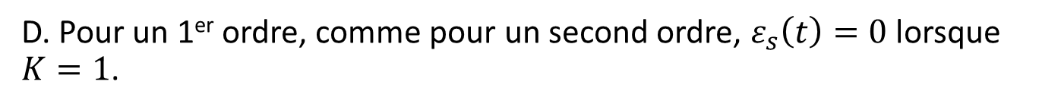
Erreur statique dans le cas d’une réponse à un échelon unitaire
A. Pour un système du 2nd ordre, $ε_{s}\left(t\right)=1−K$
B. Pour un système du 1er ordre, $ε_{s}\left(t\right)=1−K$
C. Pour un système du 1er ordre, $ε_{s}\left(t\right)=K−1$
D. Pour un 1er ordre, comme pour un second ordre, $ε_{s}\left(t\right)=0$ lorsque $K=1$.
E. $ε_{s}\left(t\right)=\lim_{p→0}{1−H(p)}$

Slide 4
Transformation de Laplace, on donne l’équation réelle suivante : $6y^{′′}\left(t\right)+3y^{′}\left(t\right)+2y\left(t\right)−1=0.$
Avec $y\left(0\right)=−1 et y^{′}\left(0\right)=2$.
En passant cette équation dans Laplace, on obtient :
A. $Y\left(p\right)=\frac{1}{6p^{2}+3p+2}$
B. $Y\left(p\right)=\frac{6p−8}{6p^{2}+3p+2}$
C. $Y\left(p\right)=\frac{10−6p}{6p^{2}+3p+2}$

Slide 5
La réponse du 1er ordre à la rampe $e\left(t\right)=tu\left(t\right)$ est égale à
A. $s\left(t\right)=K\left(1−e^{−\frac{t}{τ}}−\frac{t}{τ}e^{−\frac{t}{τ}}\right)$
B. $s\left(t\right)=K\left(1−τ+τe^{−\frac{t}{τ}}\right)$
C. $s\left(t\right)=K\left(1−e^{−\frac{t}{τ}}\right)$

Slide 6
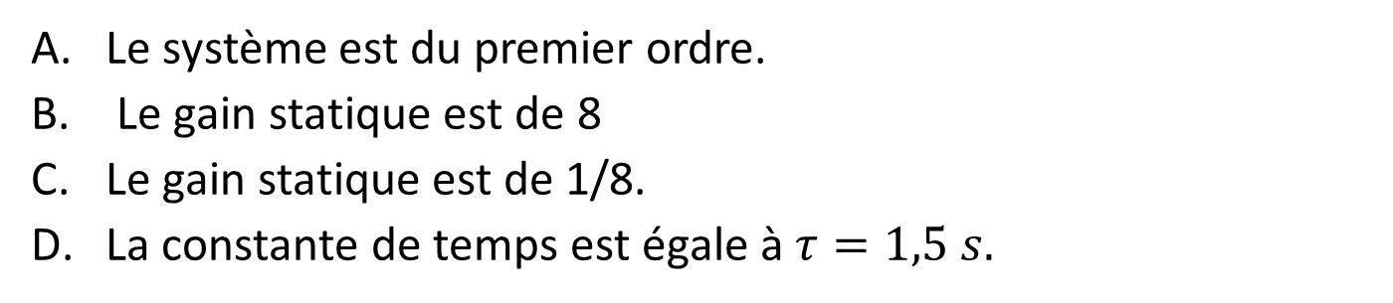
Fonction de transfert : on donne la fonction de transfert suivante : $H(p)=\frac{8}{2+3p}$
Le système est du premier ordre.
Le gain statique est de 8
Le gain statique est de 1/8.
La constante de temps est égale à $τ=1,5 s.$

Slide 7

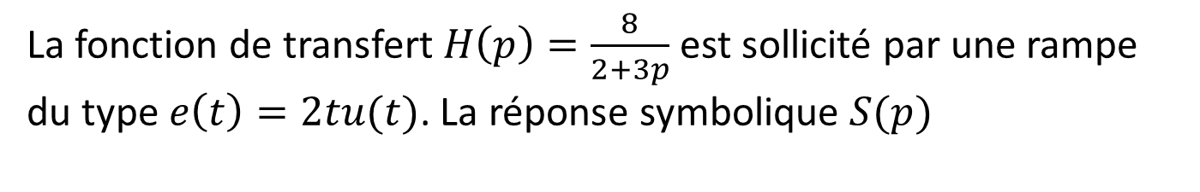



La fonction de transfert $H\left(p\right)=\frac{8}{2+3p}$ est sollicité par une rampe du type $e\left(t\right)=2tu(t)$. La réponse symbolique $S(p)$
A. $S\left(p\right)=\frac{8}{\left(1+\frac{3}{2}p\right)p}$
B. $S\left(p\right)=\frac{4}{\left(2+3p\right)p^{2}}$
C. $S\left(p\right)=\frac{8}{\left(1+\frac{3}{2}p\right)p^{2}}$
D. $S\left(p\right)=\frac{16p^{2}}{\left(2+3p\right)p}$

Slide 8
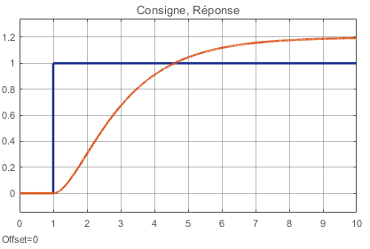
On donne la réponse d’un système à un échelon unitaire
Le régime est pseudo oscillatoire
Ce n’est pas la réponse d’un 1er ordre
Si le système est un second ordre alors le coefficient d’amortissement est supérieur ou égal à 1.
Le gain statique du système est supérieur à 1.

Slide 9
9) On donne ci-dessous la réponse d’un système à un échelon unitaire :
Le régime est pseudo oscillatoire
Ce n’est pas une réponse d’un 1er ordre
Si le système est un second ordre alors le coefficient d’amortissement est supérieur ou égal à 1
Le gain statique du système est supérieur à 1

Slide 10
10) La réponse d’un système du second ordre est d’autant plus rapide que :
a) Le coefficient d’amortissement est faible
b) Le gain K est important
c) Le coefficient d’amortissement est égal à 0.7
d) La pulsation propre ωn est grande

Slide 11
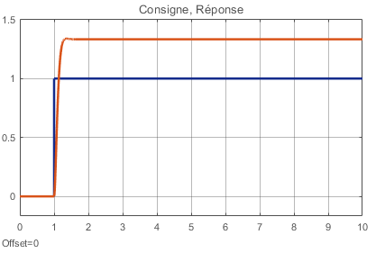
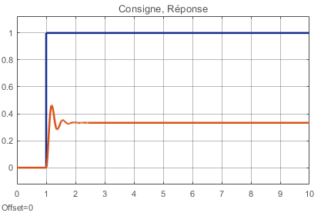
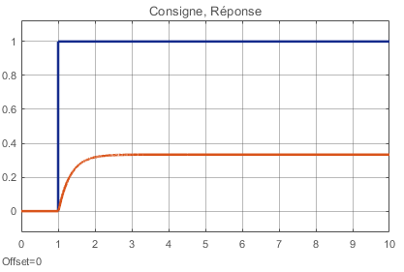
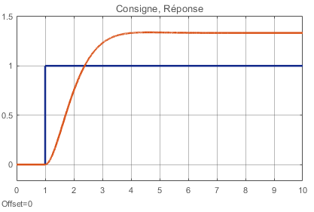
Soit la fonction transfert suivante :$H\left(p\right)=\frac{400}{p^{2}+30p+300}$. On sollicite ce système par un échelon unitaire.
A
B
C
D

Slide 13

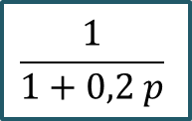

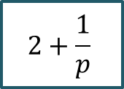






Une structure en boucle fermée est définie ci-dessous
$$E(p)$$
$$+$$
$$2+\frac{1}{p}$$
$$\frac{1}{1+0,2 p}$$
$$S(p)$$
$$−$$
$$2$$
A. $FTBF\left(p\right)=\frac{2p+1}{0,2p^{2}+5p+2}$
B. $FTBF\left(p\right)=\frac{4p+2}{p\left(1+0,2p\right)}$
C. $FTBF\left(p\right)=\frac{2p+1}{p\left(1+0,2p\right)−2}$

Slide 14




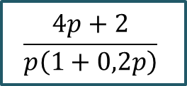
Une structure en boucle fermée est définie ci-dessous
$$E(p)$$
$$+$$
$$2+\frac{1}{p}$$
$$\frac{1}{1+0,2 p}$$
$$S(p)$$
$$−$$
$$2$$
$$E(p)$$
$$+$$
$$\frac{4p+2}{p\left(1+0,2p\right)}$$
$$\frac{1}{2}$$
$$S(p)$$
$$−$$
La FTBO est-elle égale à $F\left(p\right)=\frac{2p+1}{p\left(1+0,2p\right)}$

Slide 15

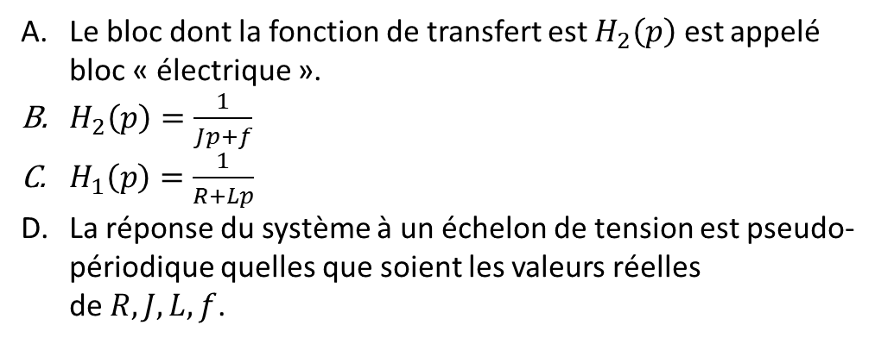








On modélise par le schéma bloc suivant un moteur à courant continu à aimant permanent :
$$C_{r}(p)$$
$$−$$
$$U(p)$$
$$+$$
$$+$$
$$H_{1}(p)$$
$$K_{T}$$
$$H_{2}(p)$$
$$Ω(p)$$
$$−$$
$$K_{e}$$
Le bloc dont la fonction de transfert est $H_{2}\left(p\right)$ est appelé bloc « électrique ».
$H_{2}\left(p\right)=\frac{1}{Jp+f}$
$H_{1}\left(p\right)=\frac{1}{R+Lp}$
La réponse du système à un échelon de tension est pseudo-périodique quelles que soient les valeurs réelles de$R, J, L, f$.

Slide 16
$$C_{r}(p)$$
$$−$$
$$U(p)$$
$$+$$
$$+$$
$$H_{1}(p)$$
$$K_{T}$$
$$H_{2}(p)$$
$$Ω(p)$$
$$−$$
$$K_{e}$$
a) Les valeurs numériques des constantes suivantes sont compatibles pour le moteur décrit par le schéma de la question précédente : KT =14.8mN.m et Ke =1.55V/1000 tr/min
b) L’unité du paramètre J apparaissant à la question précédente est le Kg ⋅m−2
c) La valeur de J ne dépend que de l’inertie du rotor du moteur

Slide 17
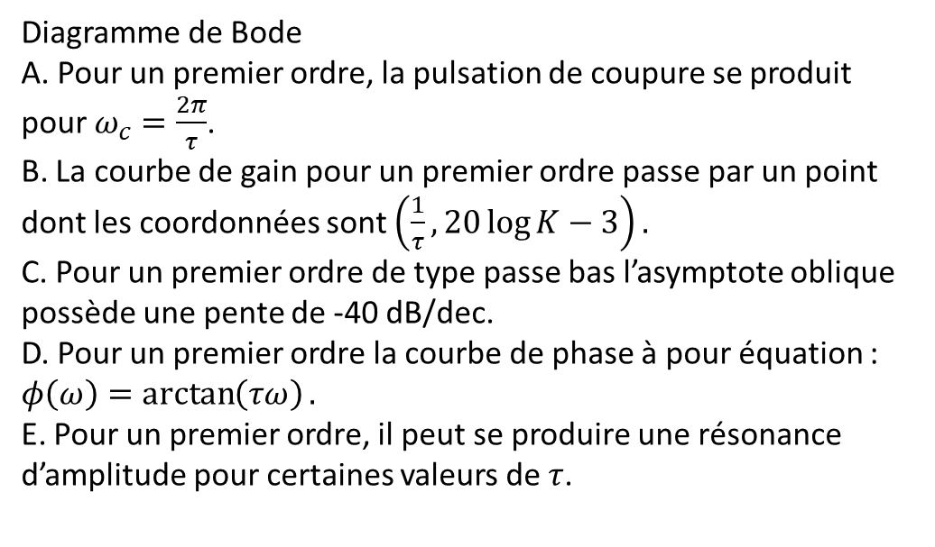
Diagramme de Bode
A. Pour un premier ordre, la pulsation de coupure se produit pour $ω_{c}=\frac{2π}{τ}$.
B. La courbe de gain pour un premier ordre passe par un point dont les coordonnées sont $\left(\frac{1}{τ},20\log{K}−3\right).$
C. Pour un premier ordre de type passe bas l’asymptote oblique possède une pente de -40 dB/dec.
D. Pour un premier ordre la courbe de phase à pour équation : $φ\left(ω\right)=\arctan\left(τω\right).$
E. Pour un premier ordre, il peut se produire une résonance d’amplitude pour certaines valeurs de $τ$.

Slide 18
Diagramme de Bode
a) Pour un deuxième ordre la pulsation de coupure se produit pour ωc =ωn
b) Tout comme pour un premier ordre de type passe bas l’asymptote
horizontale d’un second ordre à pour équation : G(dB) = 20 log K
c) L’amplitude maximum du diagramme de phase d’un second ordre ne
dépasse pas 90°
d) Pour les systèmes du second ordre lorsque le coefficient
d’amortissement est inférieur à 1 il se produit une résonance d’amplitude 1.

Slide 19
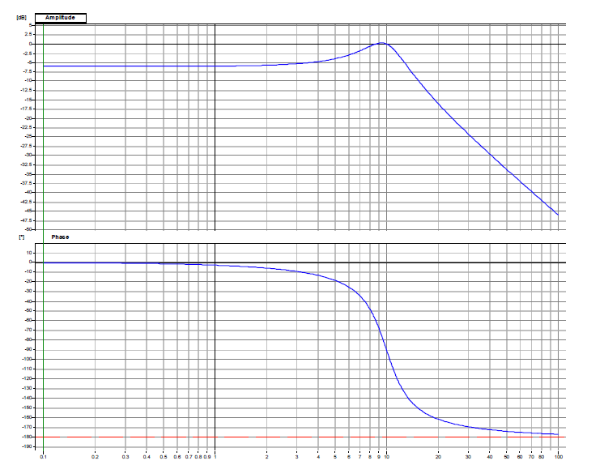
Diagramme de Bode
a) Ces diagrammes correspondent à un filtre passe bas d’ordre 2
b) Le diagramme de gain fait apparaître une résonance
c) De manière générale, lorsqu’il se produit une résonance, elle a lieu pour
une pulsation égale à la pulsation de coupure
d) De manière générale, plus le coefficient d’amortissement est petit plus
l’amplitude de la résonance est élevée.

Slide 20




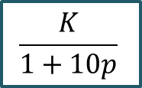
A. La FTBO est égale à $FTBO\left(p\right)=\frac{K_{C}K}{K_{C}K+1+10p}.$
B. Le gain de $FTBO(jω)$ est égal à $G\left(dB\right)=20\log\left(\frac{K_{c}}{K}\right)−20\log{\sqrt{1+100ω^{2}}}$
C. Le gain de $FTBO(jω)$ est égal à $G\left(dB\right)=20\log{K_{c}}+20\log{K}−20\log{\sqrt{1+j100ω^{2}}}$
D. Le phase de $FTBO(jω)$ est égale à $φ\left(ω\right)=\arctan\left(10ω\right)$
$$E(p)$$
$$+$$
$$\frac{K}{1+10p}$$
$$S(p)$$
$$K_{C}$$
$$−$$

